Slide 1

软件协同设计课程之
3.1 软件度量
2020年2月

Slide 2
1.为何要度量软件
没有软件度量，就不能进行科学分析。
目的：对软件开发加以理解、预测、评估、控制和改善。
软件度量（software measurement）
  项目度量：度量项目规模、项目成本、项目进度、人力等
  产品度量：功能、质量、用户满意度
  过程度量：获得有关软件过程的数据和问题，并进而对软件过程实施改善

Slide 3
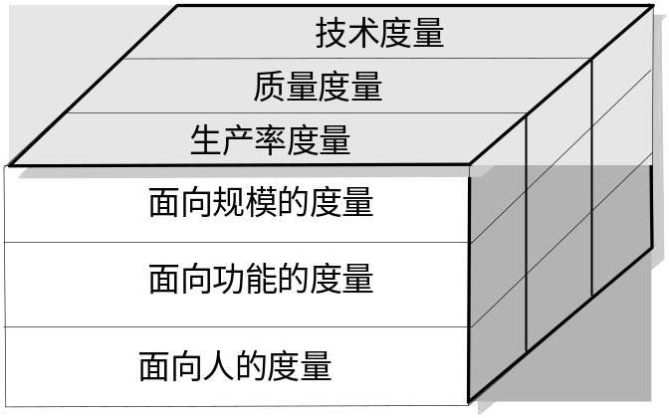
2 软件度量分类
面向规模的度量：度量软件大小
面向功能的度量：利用软件的“功能性”和“实用性”间接度量软件
软件质量度量：可指明软件满足明确的和隐含的用户需求的程度
技术度量：对软件产品的某些特征(如逻辑复杂性、模块化程度)的度量
面向人的度量：有关人们开发计算机软件所用方式、人们理解有关工具的方法和效率等
软件生产率度量：软件工程活动的生产效率

Slide 4
3. 面向规模的度量
软件规模：通常是指软件的大小(size)，一般用代码行度量
  优点：方便、直观
  缺点：很大程度上取决于程序设计语言以及软件设计的质量
测量出软件规模后可方便地度量其他软件属性
度量名 | 含义及表示
LOC或KLOC | 代码行数或千行代码数
生产率P | P=LOC/E，E为开发的工作量(常用人月数表示)
每行代码平均成本C | C=S/LOC，S为总成本
文档代码比D | D=Pe/KLOC，其中Pe为文档页数
代码错误率EQR | EQR=N/KLOC，其中N为代码中错误数

Slide 5
4 面向功能的度量
功能特性度量：
度量“功能性”和“实用性”方面
功能点度量：基于软件信息域的特征(可直接测量)和软件复杂性进行规模度量
功能点度量方法步骤：
  计算信息域特征的值CT
  计算复杂度调整值
  计算功能点FP

Slide 6
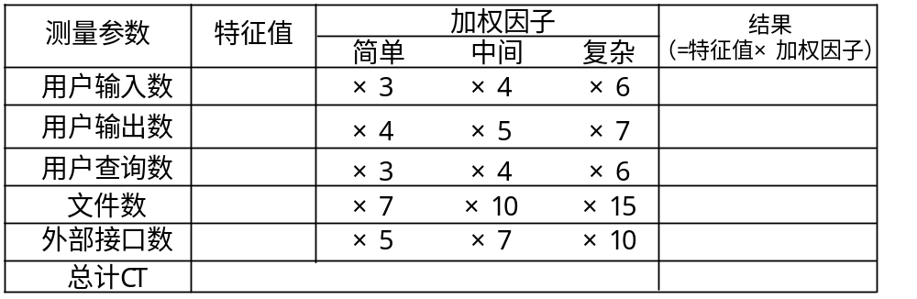
5 功能点度量（1/4）
计算信息域特征的值CT：软件分成五个信息域特征(见下页)，统计相应的特征数，然后根据信息域特征的复杂程度选择适当的加权因子进行计算(下表)，得到总计的CT值
CT计算表
特征数
特征数X加权因子

Slide 7
5 功能点度量（2/4）
五个信息域特征含义
特 征 名 | 含 义
用户输入数 | 对每个用户输入进行计数，它们向软件提供不同的面向应用的数据。输入应该与查询分开，分别计数
用户输出数 | 对每个用户输出进行计数，它们向用户提供面向应用的数据。这时，输出是指报表、屏幕、出错消息等。
用户查询数 | 一个查询被定义为一次联机输入，它导致软件以联机输出的方式产生实时的响应。每一个不同的查询都要计算
文件数 | 对每个逻辑上的主文件进行计数（即数据的一个逻辑组合，可能是数据库的一个表或是一个独立的文件）
外部接口数 | 对所有机器可读的接口（如存储介质上的数据文件）进行计数，利用这些接口可以将信息从一个系统传送到另一个系统

Slide 8
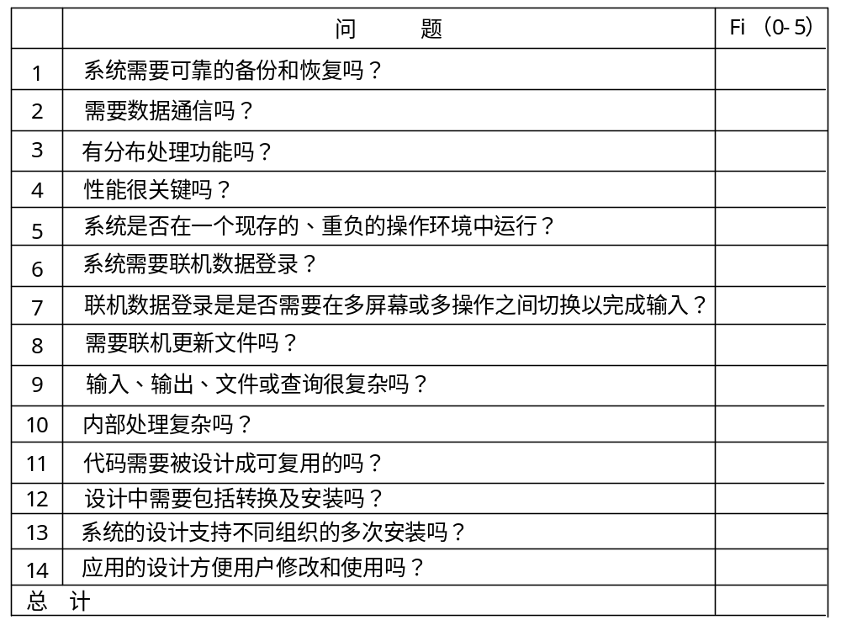
5 功能点度量（3/4）
复杂度调整值是基于对左表中14个问题值，计算调整因子F。对每个问题回答的取值范围是0到5
值 | 定义
0 | 没有影响
1 | 偶然的
2 | 适中的
3 | 普通的
4 | 重要的
5 | 极重要的

Slide 9
5 功能点度量（4/4）
功能点计算 FP= CT*(0.65+0.01*F)
  其中：CT是步骤1得到的“总计数值”，F是步骤2得到的Fi之和
一旦计算出功能点，则用类似代码行的方法来计算软件生产率、质量及其他属性
度量名 | 含义表示
生产率P | P=FP/E，E为开发的工作量（常用人月数表示）
每个功能点成本C | C=S/FP，S为总成本
每个功能点文档数D | D=Pe/FP，其中Pe为文档页数
功能点错误率EQR | EQR=N/FP，其中N为错误数

Slide 10
6 功能点与LOC的换算
程序语言 | 每个FP之LOC值
 | 平均 | 中等 | 低 | 高
Access | 35 | 38 | 15 | 47
Ada | 154 | － | 104 | 205
APS | 86 | 83 | 20 | 184
ASP | 62 | － | 32 | 127
Assembler | 337 | 315 | 91 | 694
C | 162 | 109 | 33 | 704
C++ | 66 | 53 | 29 | 178
Java | 63 | 53 | 77 | 70
COBOL | 77 | 77 | 14 | 400
SQL | 40 | 37 | 7 | 110
VBScript | 34 | 27 | 50 | －
Visual Basic | 47 | 42 | 16 | 158

Slide 11
7.扩展的功能点度量
功能点度量的不足
  最初主要用于商业信息系统的度量，强调数据维，即信息域特征值，而忽略了功能和行为(控制)
特征点(Feature Point)：扩展功能点度量方法
  在功能点信息域特征中增加了一个算法特征
  算法：为计算机程序中一个界定的计算问题
测量参数 | 计数 | 加权因子 | 结果
用户输入数 |  | ×4
用户输出数 |  | ×5
用户查询数 |  | ×4
文件数(表) |  | ×7
外部接口数 |  | ×7
算法 |  | ×3
总计CT

Slide 12
小结
软件项目中，软件度量是项目管理的基础
本讲对软件度量、项目估算相关技术和方法进行介绍

